Slide 1


Samen Cultuurmaken

Slide 2
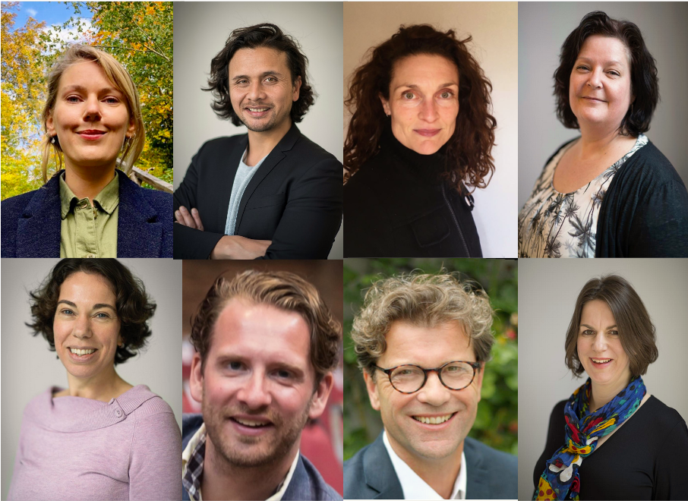
Programma Cultuurparticipatie FCP
Programma-adviseurs
Gino van Zolingen
Jill Senhorst
Vicky Serao
Alexander Klapwijk
Ingrid Henzen
Programmamedewerker
Anita Hazeu
Sr. Adviseurs
Noud van de Rhee (a.i.)
Marie-Louise Smolenaars

Slide 3
“Cultuur is van en voor iedereen, ongeacht de plek waar je woont, uit welk gezin je komt of welke culturele achtergrond je hebt, en ongeacht leeftijd, geslacht, beperking of opleiding”
Minister Van Engelshoven van Onderwijs, Cultuur en Wetenschap

Slide 4



Programma Cultuurparticipatie
Waarvan 1,35 mln voor mensen met verstandelijke of fysieke beperking
3,6 mln
Projectenmonitor
Lancering
Aanloopregeling
Werkbezoeken
Meerjarenregeling
Samen Cultuurmaken
Communicatie
Doelgroepen bereiken en boodschap(pen) onder aandacht brengen
Kennisdeling
Spreekuren
Kennisdossiers
5 mln /p.j.
Verhalen vertellen
Bijeenkomsten

Slide 5
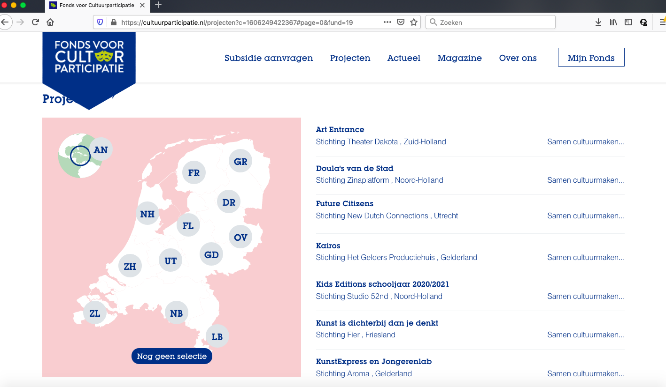

Slide 6
Meerjarenregeling Samen Cultuurmaken 2021-2024
Samen werken aan cultuur voor iedereen

Slide 7
Doel & middel stimuleringsregeling
Toegankelijkheid actieve cultuurparticipatie vergroten van zoveel mogelijk verschillende groepen mensen op zoveel mogelijk verschillende plekken in de samenleving
Nieuwe initiatieven mogelijk maken
Bestaande initiatieven helpen zich te verdiepen / verbreden / professionaliseren
Belangrijk middel: aanjagen nauwere samenwerking culturele sector & sociaal domein
Streven: evenwichtige spreiding over regio’s, thema’s en doelgroepen
Zichtbaarheid & erkenning actieve cultuurparticipatie vergroten

Slide 8
Wie kan aanvragen?
Zelfst. Cultureel professional
Instelling sociaal domein
Culturele instelling
Zelfst. professional Sociaal Domein
Samenwerking versch. domeinen
Samenwerkingspartner kan ook zijn een zelforganisatie zonder rechtspersoon en onderwijs (buitenschools); deze kunnen zelf niet aanvragen.

Slide 9
Waarvoor kan worden aangevraagd?
Drie sporen:
De Try –Out
Ontwikkeltrajecten
Meerjarentrajecten

Slide 10
Spoor 1: De Try-out
Onderzoek, proefsituatie of experiment
2.500 tot 25.000
80% subsidie
Looptijd maximaal 12 maanden
Op volgorde van binnenkomst
Open 15 september 2020 (sluiting 14 september 2021)
4 rondes
Budgetplafond per ronde 500.000

Slide 11
Spoor 2: Ontwikkeltrajecten
Ontwikkelen en bouwen
25.000 tot 200.000
60% subsidie
Looptijd maximaal 24 maanden
Tendersystematiek
Sluiting 19 januari 2021 (eerste deadline)
4 rondes
Budgetplafond per ronde 1.250.000

Slide 12
Spoor 3: Meerjarentrajecten
Verbreden, verdiepen, verduurzamen
50.000 tot 500.000
50% subsidie
Looptijd 24 – 48 maanden
Tendersystematiek
Sluiting 19 januari 2021 (eerste deadline)
3 rondes
Budgetplafond per ronde 3.280.000

Slide 13
Beoordeling / toetsingscriteria
Inhoudelijke en artistieke kwaliteit
Organisatorische kwaliteit
Samenwerking
Ontwikkeling (Spoor 2): leren & verbeteren
Duurzaamheid (Spoor 3): continuïteit + bovenregionale impact & uitstraling

Slide 14
Enkele tips schrijven Projectplan
Aanleiding/urgentie – waarom is dit project van belang?
Wat ga je doen? Hoe concreter hoe beter. Hoe drempels verlaagd?
Beschrijf concreet eindresultaat en/of het proces daar naar toe
Wie is de doelgroep? Sluit het aan op hun behoeftes?
Organisatie: werkwijze/planning, taak/rolverdeling
Samenwerking: motiveer de keuze voor de samenwerkingspartner
Toelichting begroting: maak heldere verbinding activiteiten projectplan

Slide 15
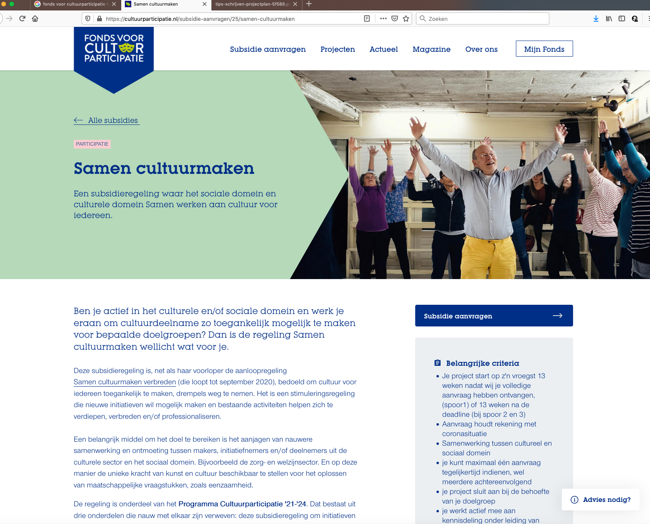
Bekijk alles rustig na op:

Slide 16
Informatie, consult
samencultuurmaken@cultuurparticipatie.nl
www.cultuurparticipatie.nl

